Slide 1
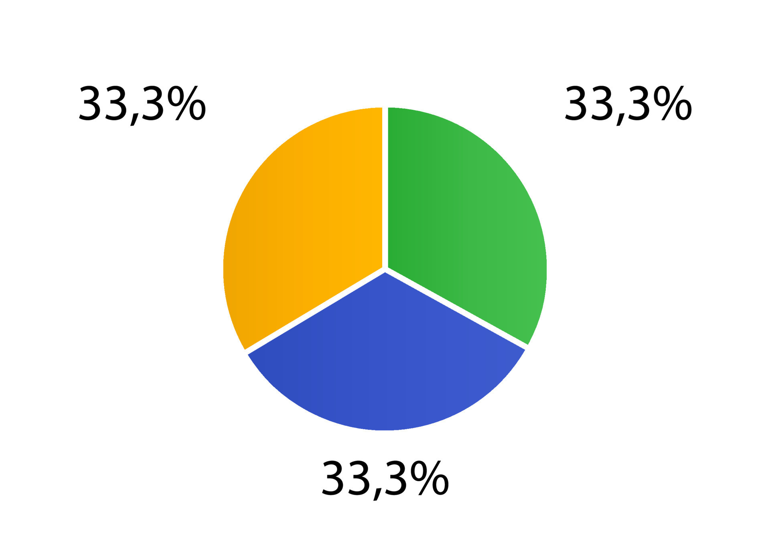
INSIRA AQUI O TÍTULO COMO ENVIADO NO RESUMO Nome do autor¹, Nome do coautor 1, Nome do coautor 2, Nome do coautor 3, Nome do coautor 4, Nome do Coautor 5, Nome do orientador (se houver)²
¹Instituição/cidade/e-mail do autor
²Instituição/cidade/e-mail do orientador (se houver)
Introdução
Resultados e Discussão
Insira aqui as principais informações (substituir).
Insira aqui os principais resultados e discussão obtidos. O trabalho pode incluir ilustrações (figuras, gráficos, quadros, tabelas, fotografias, desenhos, etc.).
Objetivo(s)
Gráfico 1 - Título
Insira aqui o(s) objetivo(s) do trabalho (substituir).
a
Material e Métodos
Insira aqui as principais informações (substituir).
Não sobrecarregar com informações pouco importantes. Os detalhes devem ser explanados verbalmente. Sugere-se a utilização de tópicos, esquemas e ilustrações para tornar a apresentação mais agradável. Solicita-se, entretanto, cuidados com o tamanho das ilustrações, de forma que não sejam muito pequenas ou muito grandes.
Fonte: Autor (ano)
Considerações
Escreva aqui as considerações parciais ou finais (substituir).
Referências
Seguir a Norma Brasileira Regulamentadora nº 6023 (ABNT, 2018).
1 A
1 B
Caso houver, indicar apoio de editais, convênios ou parcerias
(Exemplo de escrita: Projeto financiado pela PROEPPI/IFPR - PIBIC-Jr.
.
.
Notes:
1

